Slide 1

Struktura podnikatelského prostředí - makroprostředí, mikroprostředí, mezoprostředí (marketingový pohled)
Přednáška
doc. Ing. Jarmila Šebestová, Ph.D.

Slide 2
Obsah přednášky
Základní definice
Rozdělení prostředí dle Kotlera

Slide 3
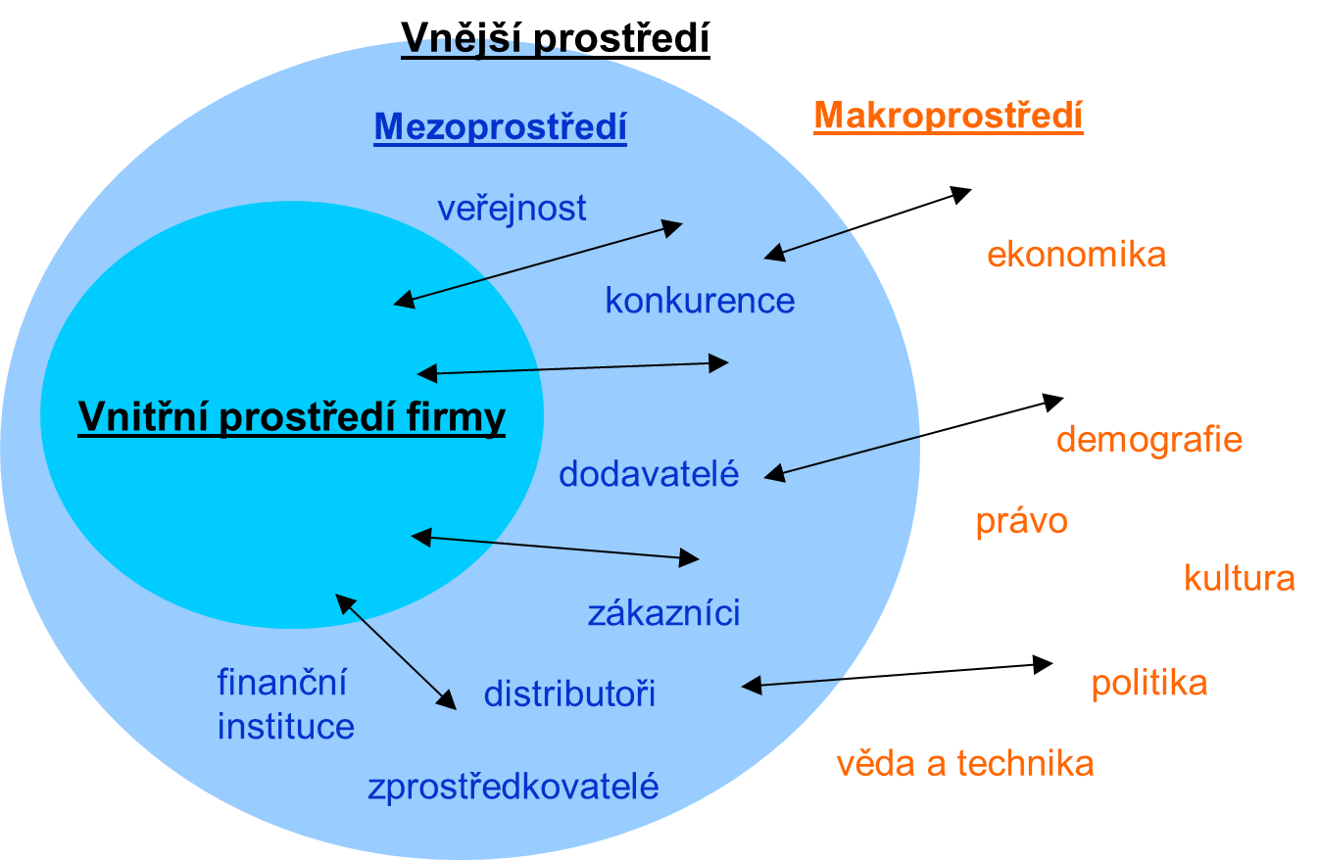
Kvalita podnikatelského prostředí
Notes:
csvukrs

Slide 4
Makroprostředí/externí makroprostředí
Celosvětové trendy:
globalizace
odstraňování obchodních překážek, regionální integrace, technologické změny (doprava, komunikace), deregulace finančních trhů
regionalizace a lokalizace
EU, NAFTA, ASEAN, Silicon valley, Veneto v Itálii apod.
národní kultury
informační technologie
masová kustomizace
jedinec = trh
reengineering
outsourcing, integrace dodavatelů apod.

Slide 5
Makroprostředí 2
ekonomické prostředí
kupní síla, poptávka
hospodářská politika
fiskální, monetární, důchodová, vnější obchodní a měnová
demografické prostředí
věk, pohlaví, vzdělání, migrace
přírodní prostředí
zdroje, poškozování životního prostředí
technologie a technika
politicko-právní prostředí – legislativa
kulturní a sociální prostředí

Slide 6
Makroprostředí
Je globální prostředí – zesvětovění výroby a trhu.
Prochází neustálými změnami.
Musí se neustále sledovat.
Podnik může makroprostředí ovlivňovat minimálně.
Činnost podniku se musí makroprostředí přizpůsobovat.

Slide 7
Co patří do globálního Makroprostředí?
Globální prostředí zahrnuje:
Ekonomické vlivy.
Přírodní podmínky a ekologii.
Technologický pokrok.
Vývoj populace.
Politiku.
Subkulturní a jiné sociologické vlivy.

Slide 8
Charakteristika složek makroprostředí
Jak souvisí s marketingem ekonomické vlivy?
EKONOMICKÉ VLIVY
FIRMY
SPOTŘEBITELÉ
Nakupují
Prodávají
Prodávají
Nakupují
Výrobní faktory.
Výrobky a služby.
Práci, kapitál, know- how.
Výrobky a služby.

Slide 9
Do jaké míry mohou firmy nakupovat výrobní faktory?
Za jaké ceny budou prodávat své výrobky a služby ?
Je dáno ekonomickými faktory:
Cenou výrobních faktorů.
Mírou inflace.
Kurzem měny.
Výší úrokové sazby.
Vývojem HDP.

Slide 10
Do jaké míry jsou spotřebitelé ochotni prodávat své výrobní faktory?
Jaké ceny budou ochotni akceptovat při nákupu výrobků a služeb ?
Je dáno ekonomickými faktory:
Výší důchodů.
Mírou inflace.
Mírou nezaměstnanosti.
Výší úrokové sazby.

Slide 11
Mezoprostředí/Interní makroprostředí
konkurenční prostředí
nutné se odlišit (výrobkem, konstrukcí, designem, kvalitou, cenou, reklamní kampaní, místem prodeje atd.)
kooperace
dodavatelé, distributoři, zprostředkovatelé, finanční instituce, firmy poskytující marketingové služby
zákazník
domácnosti, podniky, organizace, vládní organizace
veřejnost
místní komunita, zájmové skupiny, média, zaměstnanci, široká v.
ve velkých společnostech – public relations pro komunikaci s veřejností

Slide 12
Mezoprostředí
Co tvoří Mezoprostředí?
Mezoprostředí - nejbližší TRH
Zprostředkovatelé
Dodavatelé Veřejnost
Zákazníci Konkurence
Odběratelé
Finanční organizace
Podnik

Slide 13
Co je nejbližší trh?
Mezoprostředí - nejbližší TRH
Jednotky, které se nacházejí v okolí podniku.
Zprostředkovatelé
Zákazníci podniku
Finanční organizace
Dodavatelé
Konkurence
Veřejnost

Slide 14
Kdo jsou zprostředkovatelé, čím se zabývají?
Zprostředkovatelé
Jednotky, které se nacházejí v okolí podniku.
Marketingové agentury
Lobisté
Zprostředkovatelské firmy
Konzultují propagační plán firmy
Poradenská činnost a pomoc při zpracování projektů, dotací.
Vyhledávají distributory, zákazníky.

Slide 15
Kdo jsou dodavatelé ?
Dodavatelé
Důležití obchodní partneři.
Dodávají podniku:
Materiál
Polotovary
Komponenty
Suroviny
Investiční zařízení

Slide 16
Podle jakých znaků vybíráme dodavatele ?
Je důležité vždy zvolit správné dodavatele.
Dodavatel 1
Kritéria
Kvalita
Cena
Spolehlivost
Seznam dodavatelů
Vítězný dodavatel
Dodavatel 2
Dodavatel 3

Slide 17
Podle jakých znaků vybíráme dodavatele ?
Finanční organizace
Banky
Investiční a úvěrové společnosti
Pojišťovny
Vedení účtu.
Poskytování úvěrů.
Faktoringové služby.
Investiční služby.
Investice do CP.
Investice do vzácných kovů a nerostného bohatství (zlato, platina, ropa, zemní plyn).
Pojištění majetku.
Pojištění produkce (zemědělci).
Pojištění zaměstnanců.

Slide 18
Co zjišťujeme o konkurenci ?
Konkurence
Výrobky, služby.
Ceny
Plány konkurence.
Nové technologie.
Design.
Kvalitu.
Styl a služby spojené s nabídkou konkurence.
Výrobků, služeb.
Náhradních dílů.
Vývoj do budoucna.
Reklama.
Postavení na trhu.

Slide 19
Kdo jsou zákazníci podniku ?
Zákazníci podniku
Nacházejí se na trhu.
TRH
Spotřební
Průmyslový
Jednotlivci
Rodiny
Firmy
Stát
Fyzická osoba
Právnická osoba
Školy
Policie
Instituce
Konečná spotřeba.
Kupují vstupy do výroby.
Investují do chodu státu.

Slide 20
Kdo tvoří veřejnost podniku ?
Skupiny obyvatelstva v okolí podniku.
Veřejnost
Komunita občanů v okolí podniku.
Specifické skupiny.
Média
Zaměstnanci.
Osoby žijící v blízkosti podniku.
Sportovní kluby.
Zájmové svazy a hnutí.
Tisk
Televize
Rozhlas.

Slide 21
Vnitřní prostředí-mikroprostředí
organizační struktura, management
oddělení marketingu
funkce komunikační a informační (nástroje marketingových komunikací)
funkce koordinační
funkce analytická
oddělení technického rozvoje,
finanční prostředky – přerozdělování
výroba – jakost
Ovlivnitelné faktory
Nejlépe – kvalifikace PS, technologie
Nejhůře – organizační strukturu, značku, jméno, zaměření

Slide 22
Co znamená pojem Mikroprostředí?
Mikroprostředí
Vedení firmy - management
Jednotlivá oddělení a jejich náplň práce.
Firma si vytváří jednotlivá oddělení dle svých potřeb.

Slide 23
Co tvoří Mikroprostředí?
Podnik
Vedení firmy - MANAGEMENT
Jednotlivé oddělení
Finanční oddělení
Nákupní oddělení
Personální oddělení
Vývojové oddělení
Výrobní oddělení
Odbytové oddělení
Finanční analýza
Zásobování výroby
Lidské zdroje
Vývoj nových výrobků
Výrobní činnost
Organizace prodeje výrobků
Marketingové oddělení
Komunikace s trhem.
Spolupráce s jednotlivými odděleními.

